Slide 1



TRƯỜNG TIỂU HỌC HÒA NGHĨA
CHÀO MỪNG
QUÝ THẦY, CÔ GIÁO VỀ DỰ GIỜ THĂM LỚP
Môn: Tiếng Việt Lớp 1
Giáo viên: Phạm Thị Mai Hưng

Slide 2
Tiết 2

Slide 3

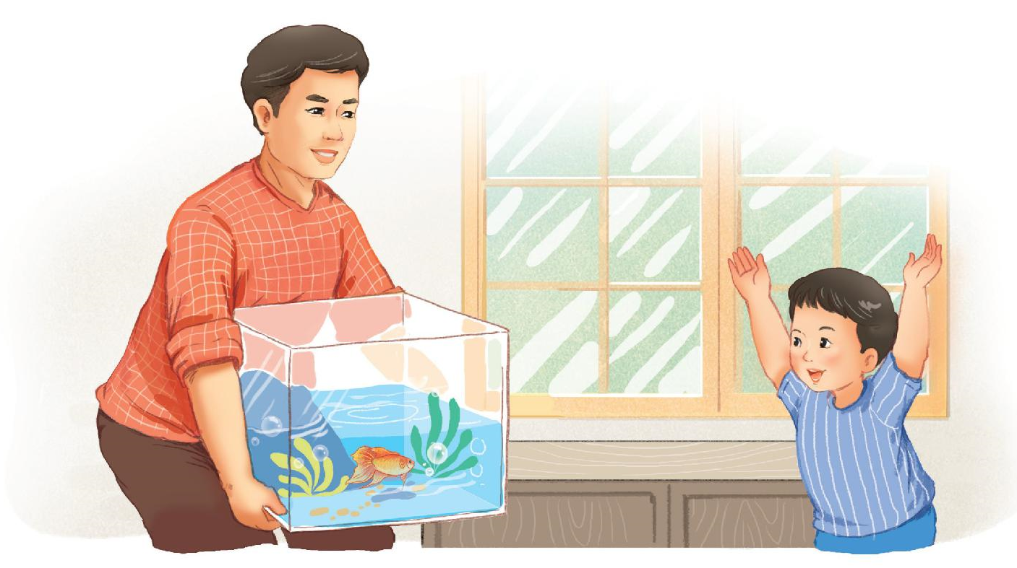
Bố bê bể cá.

Slide 4

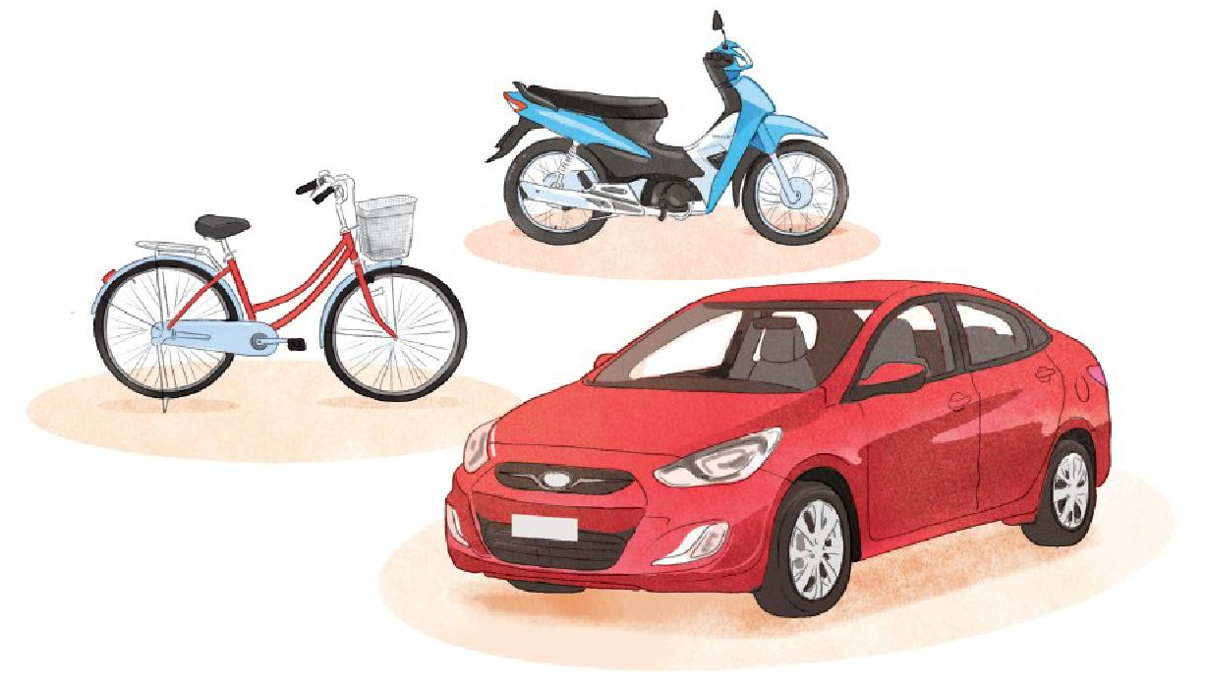
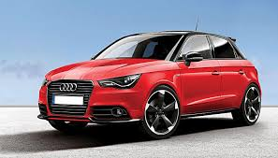
Xe cộ

Slide 5


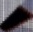

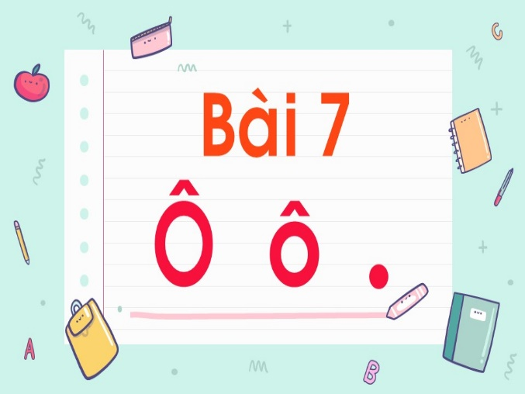
Tiếng Việt:
Bài 7:
Ô ô
b
ô
b
ô
bô
bô
ô
ô
ô
bố bổ bộ cố cổ cộ
ô
ô
ô
bố cổ bé cổ cò

Slide 6


Slide 7
Học sinh viết vở

Slide 8
CỦNG CỐ
Vừa rồi các con học âm gì?

